Slide 1
Motion Representations for Articulated Animation

Slide 2
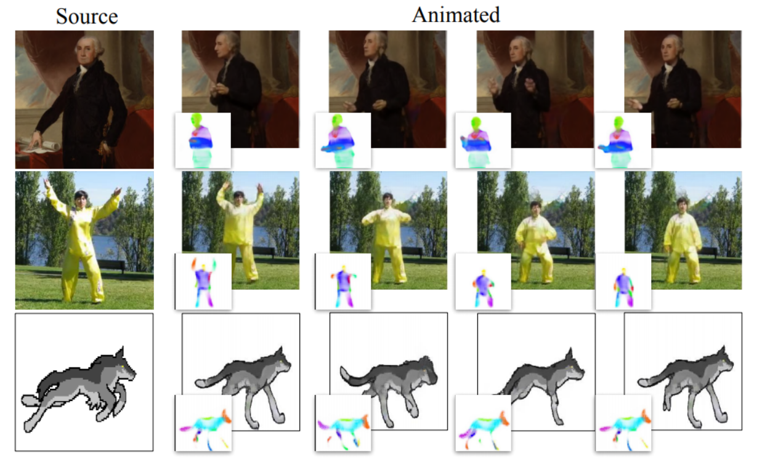
region based
의미적으로 유사한 region을 생성
이전의 keypoint-based 방법들과는 대조적으로, 우리의 방법은 의미 있고 consistent한 region을 생성
Regions은 semantically하게 관련있으며 distinct한 object part와 대응되는데, 이는 driving video의 frame들에서 더욱 찾기 쉽다.

Slide 3
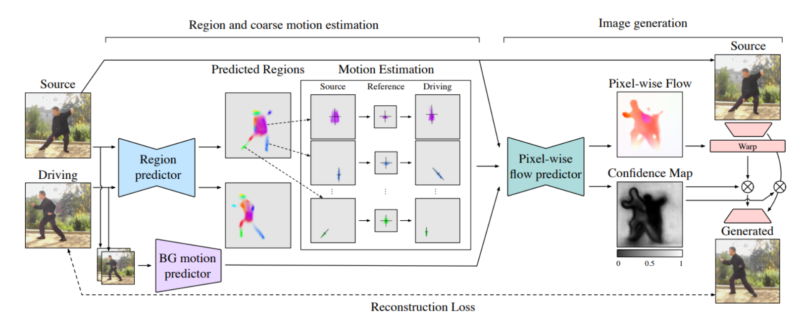
PCA (Principal component analysis) : 주성분 분석
Region predictor가 source image와 driving video에 존재하는 각 part에 대한 heatmap을 반환한다.
그 후, 각 heatmap의 principal axes을 계산(PCA)
source image의 각 region을 whitened reference frame을 통해 driving frame으로 맞춰준다

Slide 4
Background motion representation
Foreground와 background를 구분하기 위해서 additional affine transformation을 통한 non-object related global motion을 모델링 한다
Region과 background transformation은 pixel-wise flow prediction network에 의해 통합된다.

Slide 5
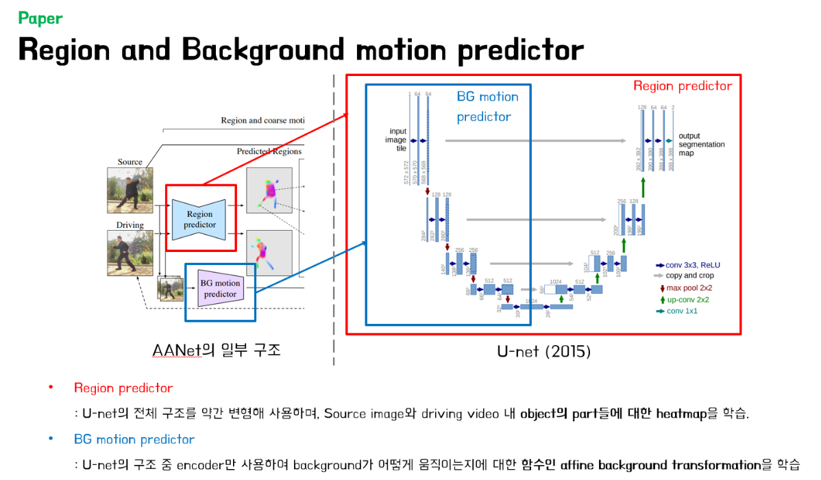
Region Predictor & BG motion predictor

Slide 6
Image generation
pixel-wise flow generator가 조악한 motion을 dense optical flow로 변환
source image의 encoded feature가 flow를 따라서 와핑되며, missing region을 inpainting한다.

Slide 7
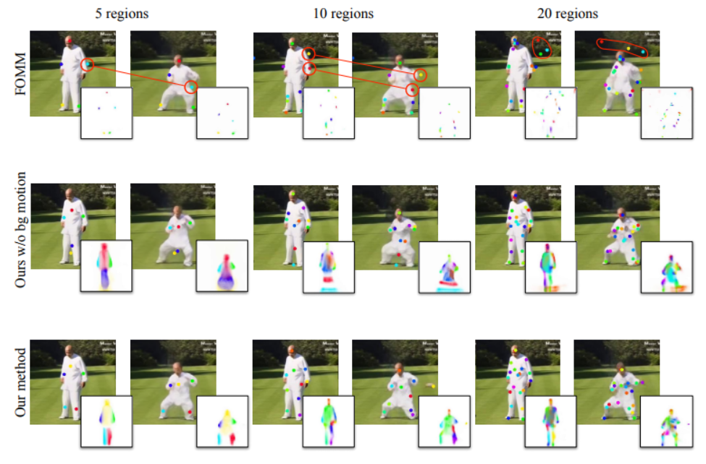
성능 비교
reference site : https://velog.io/@sjinu/AANET-%EC%9E%84%EC%8B%9C#%EB%B0%9C%ED%91%9C-%EB%95%8C-%EC%8D%BC%EB%8D%98-ppt

